Slide 1
(1) Prioritás: A professzionális felsőoktatás (PFO) összehangolása a regionális / lokális fejlesztési stratégiákkal - DIAGNÓZIS & MEGVALÓSÍTÁS -
PROCSEE
“Strengthening Professional Higher Education (PHE) in Central and South Eastern Europe (PROCSEE)”
Szakértő: Prof. Dr. László Dinya – EKE

Slide 2
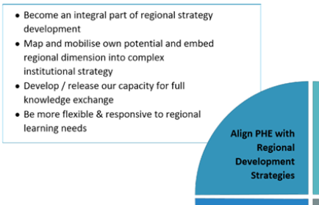
CÉLKITŰZÉS
Legyünk tevékeny résztvevői a regionális stratégiák kidolgozásának
Tudáspotenciálunk ilyen irányú mobilizálását építsük be az intézményi stratégiákba
Fejlesszük kapacitásunkat a teljeskörű tudásszolgáltatás érdekében
Rugalmasabban reagáljunk a regionális képzési igényekre
A PFO SZEREPÉNEK ERŐSÍTÉSE A REGIONÁLIS FEJLESZTÉSI STRATÉGIÁKBAN

Slide 3
FŐ KÉRDÉSEK
Globális – nemzeti – regionális kontextus
A hazai PFO kívánatos regionális szerepvállalása
Kelet-Közép-Európa: közös kihívásaink (diagnózis)
Javasolt hazai teendők

Slide 4
1. Globális – nemzeti – regionális kontextus
Magyarország és régiói az innovációs gazdaságban – komplex kihívások / differenciált helyi válaszok igénye
Regionális / helyi válaszok – tudásközpontok és helyi „jó gyakorlatok”
A PFO bővülő missziója: a regionális felzárkózás / versenyképesség motorja – illeszkedés a helyi igényekhez
Főbb területei: a tudásszolgáltatási portfólió / regionális hálózati gyakorlat / „3H - 4H - 5H” típusú együttműködések

Slide 5
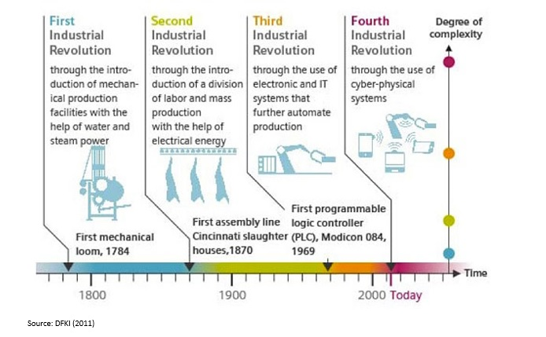
A tudásszolgál-tatások iránt folyamatosan és exponenciális ütemben növekvő igények!
= Innovációs gazdaság
= Digitális gazdaság
= Tudás-gazdaság
= Hálózati gazdaság

Slide 6
DIFFERENCIÁLT REGIONÁLIS VÁLASZOK KELLENEK!
Technikai fejlődés: a 21. század = előző 20.000 év!
A 2025-ben Top 10 szakma 2010-ben még sehol sem volt…
Váltások= munkahely: 7-8X, lakóhely: 8-10X!
Oktatás: az 1. évben tanultak fele a 4. év végére már elavul !
2025-re 300 milliárd okos eszköz az IoT-n!
Munkahelyek=2030-ig + 500 millió/- 2 milliárd: „titty-tainment”?!
Big Data az egészség-ügyben = 20%-kal csökkenő mortalitás!
Emberi gén térképe = 2020-ban 1000 USD (2010-ben 10⁸ USD!)
Infótermelés = 2016: duplázás évente! 2025-ben: 12 óránként!
2030-ig online agy – számítógép kapcsolat (online agy-agy is…)

Slide 7
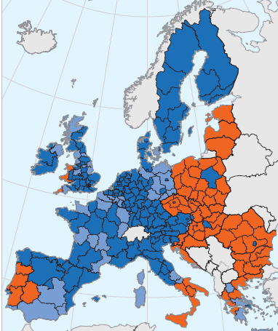
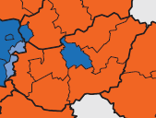
MAGYAR RÉGIÓK -2017
6 RÉGIÓNK „III. OSZTÁLYÚ UTAS” = ELVÁNDORLÁS / ELÖREGEDÉS/LECSÚSZÁS!
INNEN SZÉP NYERNI?!

Slide 8
2. A hazai PFO kívánatos jövőbeni regionális szerepe
Szoros, intézményesült kapcsolatrendszer kiépítése / működtetése a regionális „stake-holder”-csoportokkal
Koordinált együttműködés a térségben versengő felsőoktatási intézmények között (FOI)
A régiós FOI-k, mint tudásközpontok érdemi részvétele a regionális fejlesztési stratégiák megvalósításában
A FOI-k bevonása / bekapcsolódása a regionális fejlesztési stratégiák társadalmasításába
A duális képzés és a regionális fejlesztési stratégiák harmonizálása
A helyi / térségi „stake-holder”-ek részvétele az intézményfejlesztési stratégiák kialakításában
A FOI-k társadalmi felelősségvállalása a térségi fenntarthatósági paradigmaváltás megvalósításában
A FOI-k, mint tudásszolgáltatók központi szerepvállalása a térségi tudás- és innovációs hálózatok kialakításában, működtetésében

Slide 9
3. Kelet-Közép-Európa: közös kihívásaink
KOMPETENCIÁK
Kontraszelekció = stratégiai inkompetencia
Intézményi stratégiai menedzsment hiánya
Stratégiai tudástranszfer akadályai
Proaktív, rugalmas intézményi kultúra hiánya
KULTÚRA
Kialakulatlan a stratégiai partnerség kultúrája
Kölcsönös előítéletek (akadémia vs. praxis)
Tudásszolgáltatások leegyszerűsítése oktatásra
Passzív intézmények, hálózati kultúra hiánya

Slide 10
Kelet-Közép-Európa: közös kihívásaink
3. DEMOGRÁFIA ÉS GAZDASÁG
A FO csökkenő népszerűsége a hagyományos célcsoportokban
A célcsoportok nem érzékelik a stratégiai horizont fontosságát
A célcsoportok tudásabszorpciós készsége alacsony
Periférikus régiók elöregedése / süllyedése
4. INTÉZMÉNYI POLITIKA
- A FOI-k regionális szerepvállalása esetleges
- Introvertált, rövidtávú intézményi fókusz
- Irányítási, szervezeti struktúrák merevek
- Hagyományos kommunikáció, igényfelmérés
5. JOGSZABÁLYI KÖRNYEZET
- Centralizált döntések, hiányzó kormányzati ösztönzés
- Akkreditációk nem erre ösztönöznek
- Pénzügyi restrikciók szűkítik a mozgásteret
- Rugalmatlan engedélyezési bürokrácia

Slide 11
Kelet-Közép-Európa: közös kihívásaink
Partnerségi kultúra
Kontraszelekció
Kölcsönös előítéletek
Stratégiai menedzsment
KULTÚRA
KOMPETENCIÁK
Oktatási fókusz
Stratégiai tudástranszfer
Passzivitás, hálózati kultúra
Proaktív kultúra
A PFO RÉGIÓS MISSZIÓJA
Centralizált döntések
Esetleges szerep
Csökk.népszerűség
Nem akkreditációs köv.
Introvertált fókusz
Rövid időhorizont
SZABÁLYOZÁSI KÖRNY.
INTÉZMÉNYI POLITIKA
DEMOGRÁFIA, GAZD.
Pénzügyi restrikciók
Merev struktúra
Kis tudásabszorpció
Merev bürokrácia
Hagyományos komm.
Süllyedő régiók

Slide 12
4. Javasolt hazai teendők
FO-szakpolitikák felülvizsgálata + formálása a regionális misszió ösztönzése érdekében
Regionális szerep megjelenítése a FOI-k stratégiáiban
FOI-k regionális hatásainak mérése
A FOI-k regionális fontosságának tudatosítása + kommunikációja
Regionális szolgáltatási kompetenciákat erősítő HR-politika
Regionális oktatási – tanulási hálózatok kialakítása

Slide 13
7. FOI-kompetenciák erősítése a speciális és változó helyi igények azonosításában
8. Regionális és kormányzati együttműködés katalizálása a helyi fejlesztésekben
9. FOI-k bevonása a regionális fejlesztési programok meghatározásába és lebonyolításába
10. Állományi mobilitás erősítése a FOI-k és a regionális üzleti szféra között
11. Közös vezetői készségfejlesztési programok indítása a régiók és a FOI-k részvételével
12. FOI irányítási struktúra fejlesztése régiós stake-holder-ek bevonásával

Slide 14
Hazai „jó gyakorlatok”- esettanulmányok
TERÜLET | Establishing Bioenergy Innovation Cluster in Northern Hungary
 | Preparing regional strategic answer to the challenges of sustainable regional development (2007-2016)
TERÜLET | Establishing Development Strategy of County Heves
 | Elaboration of Strategic Development Plan for 2014-2020
TERÜLET | Establishing the European ECOCYCLES Society in Northern Hungary
 | International learning platform serving the sustainable regional development (2012)
TERÜLET | Preparing the Smart Specialisation Strategy (S3) in Northern Hungary
 | Elaborating the SWOT-analysis of the regional innovation activity as a basis of the S3-strategy (2014)

Slide 15
KÖSZÖNÖM A FIGYELMET!
Megvalósítást indító hazai teendők
A PFO hazai szekciójának megalakítása (PFOI-k + MRK)
A PFO regionális stratégiai fejlesztési programjának meghatározása (PFOI-k + kormányzati + regionális stake-holder-ek)
(3) Akcióprogram kialakítása, elfogadása

